Slide 1
Αγαπητά μου παιδιά,
Καλό μήνα! Καλή πρωταπριλιά! Ελπίζω να έχετε ετοιμάσει ωραίες φάρσες για του φίλους σας φέτος.
Εμείς, εδώ στο στρουμφοχωριό, έχουμε κάποιες δυσκολίες από το πρωί και χρειαζόμαστε τη βοήθειά σας…
Όπως κάθε χρόνο ο Χαχανούλης είχε ετοιμάσει μια ξεχωριστή φάρσα για τον καθένα μας. Αλλά φέτος, αφού ετοίμασε τις φάρσες του, έφυγε και κρύφτηκε στο δάσος για να τη γλιτώσει. Γι’ αυτό μόνο εσείς μπορείτε τώρα να μας βοηθήσετε να βρούμε τις λύσεις στα προβλήματά μας και να αντιστρέψουμε τις σκανταλιές του Χαχανούλη.
Βάλτε τα δυνατά σας κι ελπίζω να τα καταφέρετε!
Με εκτίμηση,
Παπαστρουμφ

Slide 2
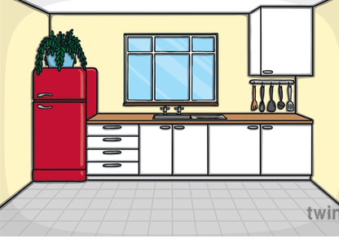
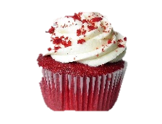
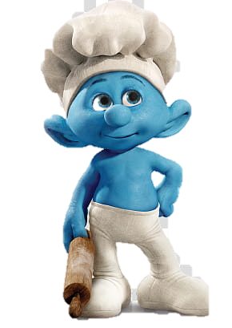
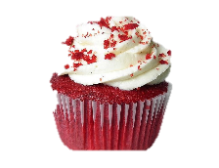
Ο Χαχανούλης μπέρδεψε τα γλυκάκια που είχα φτιάξει και τα άφησε στο τραπέζι. Μπορείτε να με βοηθήσετε να βάλω τα γλυκάκια ανάλογα με το μέγεθός τους πίσω στην τουρτιέρα;

Slide 3
Ο Χαχανούλης μου μπέρδεψε τα βιβλία μου… Ευτυχώς είμαι πολύ οργανωμένος και γράφω τον τίτλο του κάθε βιβλίου σε μια ετικέτα πάνω στη βιβλιοθήκη μου. Μπορείτε να με βοηθήσετε να τα βάλω στη σωστή θέση;

Slide 4
ΤΟ ΚΙΤΡΙΝΟ ΠΟΥΛΑΚΙ
ΓΚΡΡΡΡΡ!
ΑΟΥΤΣ!
ΧΙΟΝΙΖΕΙ
ΤΑ ΠΑΙΔΙΑ ΤΟΥ ΚΟΣΜΟΥ
ΣΥΝΑΙΣΘΗΜΑΤΑ

Slide 5
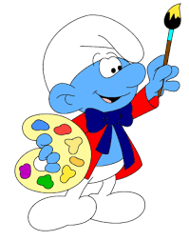
Δεν ξέρω πώς αλλά ο Χαχανούλης έφερε στη γκαλερί μου αντίγραφα από τους πίνακές μου. Όμως κατάλαβα ότι έχουν μικρές διαφορές. Πρέπει να βρω τις διαφορές για να καταλάβω ποιο από τα δύο είναι το πραγματικό μου έργο τέχνης. Μπορείτε να με βοηθήσετε;

Slide 8
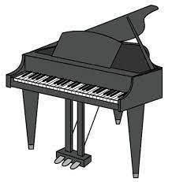
Ο Χαχανούλης πήρε ένα μαγικό φίλτρο από το ντουλάπι του Παπαστρουμφ και μπέρδεψε τους ήχους στα μουσικά μου όργανα. Μπορείτε να με βοηθήσετε να τους ξεμπερδέψω;
https://www.youtube.com/watch?v=iEBX_ouEw1I
https://www.youtube.com/watch?v=n4JD-3-UAzM
https://www.youtube.com/watch?v=bwQumQpug_E
https://www.youtube.com/watch?v=PJ7dx77TLUE

Slide 9
Φαίνεται πως ο Χαχανούλης νομίζει ότι έχει πλάκα να μου σπάσει τον καθρέπτη! Εγώ δεν το βρήκα καθόλου αστείο! Σας παρακαλώ βοηθήστε με να τον ξανακολλήσω
https://im-a-puzzle.com/#/menu?custom=true&shareToWin=0

Slide 10
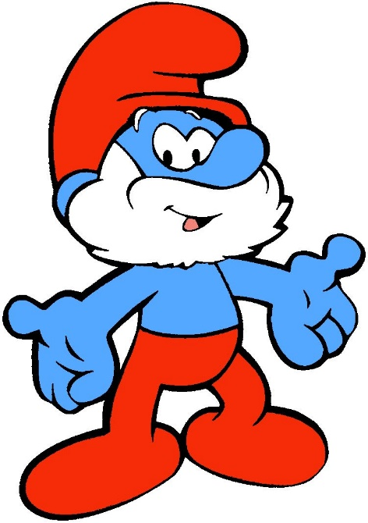
Ο Χαχανούλης μπήκε στην αποθήκη μου και πήρε μερικά απαραίτητα υλικά για το ξόρκι που ετοιμαζόμουν να φτιάξω… Μήπως έχετε εσείς να μου δώσετε; Για ψάξτε στο σπίτι σας….
ΥΛΙΚΑ ΓΙΑ ΜΑΓΙΚΟ ΦΙΛΤΡΟ
1 μαλακό αντικείμενο
Κάτι πράσινο
2 κομμάτια ύφασμα
Κάτι που μυρίζει ωραία
Κάτι που βγάζει ήχο

Slide 11
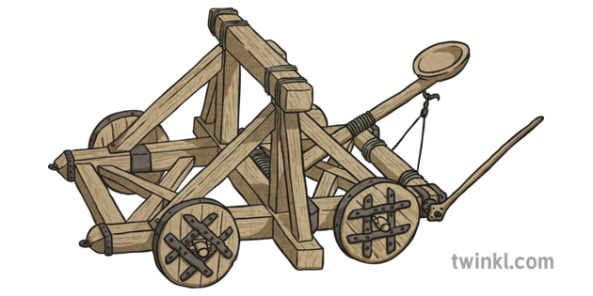
https://phet.colorado.edu/sims/html/projectile-motion/latest/projectile-motion_en.html
Η τελευταία μου ανακάλυψη είναι ένας σύγχρονος καταπέλτης που μας βοηθάει να μοιράζουμε γρήγορα φαγητό στα ζώα του διπλανού δάσους. Όμως ο Χαχανούλης μου έκρυψε τις οδηγίες και δεν ξέρω τι ρυθμίσεις είναι καλύτερα να βάλω για να μπορέσει ο καταπέλτης μου να στέλνει όσο πιο μακριά γίνεται τα τρόφιμα. Θα μπορούσατε να με βοηθήσετε με τις δοκιμές;

Slide 12
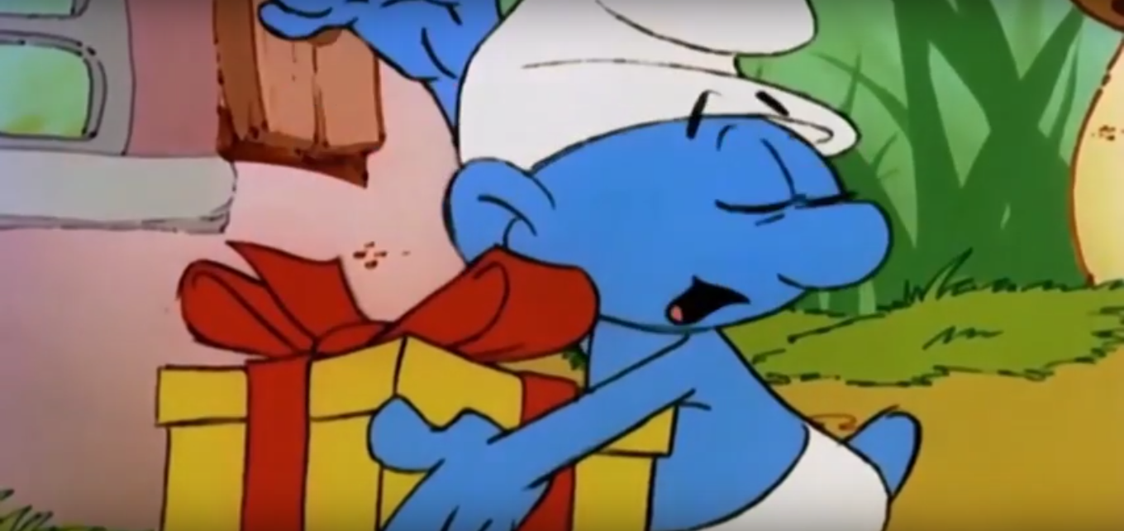
https://gfycat.com/electricoptimalchrysomelid-boxing-day-disappointed-surprising
Το ξέρω ότι βοηθήσατε τους φίλους μου και σας ευχαριστώ! Τώρα έχω ένα δώρο και για εσάς!

